Slide 1
Вводная лекция по работе с программой 1с и основными справочниками

Slide 2
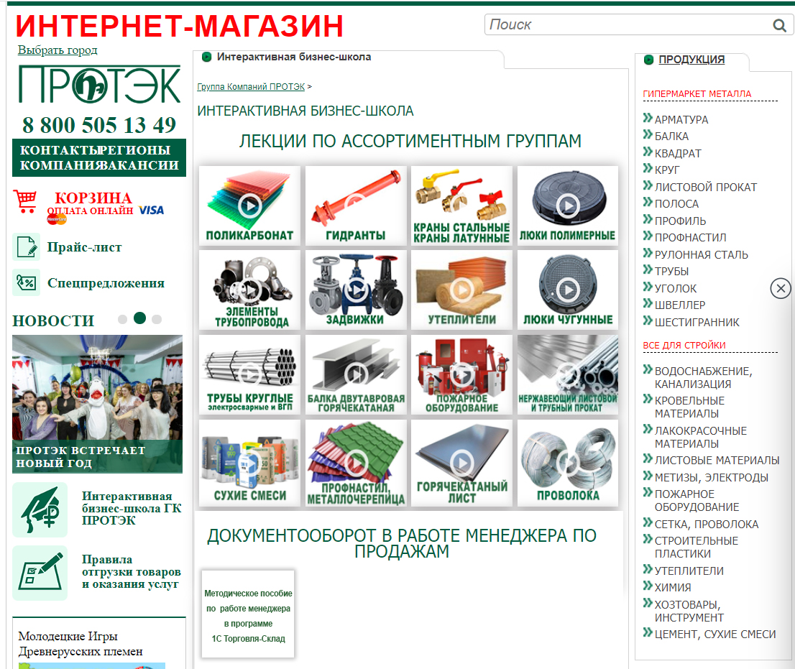

Slide 3
учет товаров и остатков
создание заказов и отгрузок клиентам
финансовый учет
учет принятых на ответ хранение товаров
поддержка оформления всех операций по складу с выпиской утвержденных форм документов ( в том числе и инвентаризации)
аналитика и отчеты
формирование отчетов с широким выборов фильтров
гибкие механизмы ценообразования
контроль расчетов с покупателями, а также другие возможности пользователя в зависимости от его запросов.

Slide 4
Такие блоки как :
Согласование счетов
Заказы на производство
Работа стола заказов
Согласование спецификаций
Учет оплаченных отгрузок
и ряд других для учета и проведения операций написаны для потребностей в работе нашей компании.

Slide 5
Содержание
I.СПРАВОЧНИКИ
1. Номенклатура
2. Контрагенты
II.РАБОТА С ДОКУМЕНТАМИ
1. Заказ покупателю
1.1. Заказ покупателю (счет на оплату обычный)
1.2. Заказ на производство
1.3. Заказ со склада СВХ
1.4. Заказ для сотрудника компании
2. Спецификация
3. Выписка товара со склада ТРАНЗИТ
4. Выписка со складов компании
5. Оформление документов через Стол заказов
6. Реализация товаров и услуг
6.1. Для юридических лиц
6.2. Для физических лиц
6.3. График подачи автотранспорта
7. Правила оформления возвратов
7.1. Для юридических лиц.
7.2. Для физических лиц.
III. РАБОТА С ТЛУ (Транспортно-Логистическое Управление)

Slide 6
Справочники

